Slide 1

Analgésiques autres que les AINS et les opioïdes
Aude FERRAN
2026

Slide 2
Analgésiques
Opioïdes (voir cours dédié)
AINS (voir cours dédié)
(glucocorticoïdes (voir cours dédié))
Alpha-2 agonistes, anesthésiques locaux (cf cours anesthésie)
Autres molécules => ce cours-ci

Slide 3
Molécules analgésiques autres que les AINS et les opioïdes
(Gabapentine)
Grapiprant
Paracétamol
Anticorps monoclonaux anti-NGF (nouveauté 2021)

Slide 4
Gabapentine
Molécule structurellement apparentée au GABA mais n’interagit pas avec les récepteurs GABA.
Mécanisme d'action n'est pas complètement élucidé.
(liaison à des canaux calciques voltage-dépendants)
Analgésie pour certaines douleurs neuropathiques chez l’Homme
Mais pas d’effet vs placebo sur douleur neuropathique chez le chien (n=29) car effet placebo très important sur cette affection
Ruel et al PlosOne2020
Plutôt utilisée pour son effet sédatif léger (+ anti-épileptique)
Peu d’effets indésirables chez l’animal

Slide 5
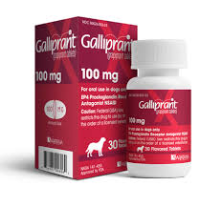
Grapiprant (parfois classé AINS)
= Galliprant®
Classe des piprants
PRA : Prostaglandin Receptor Antagonist: Antagoniste des récepteurs aux prostaglandines
Grapiprant : Antagoniste des récepteurs EP4 de la prostaglandine E2

Slide 6
Phospholipides
Membrane cellulaire
PLA2
Acide Arachidonique
Lipo-oxygénase
Cox1/Cox 2
Prostaglandine G2
Leucotriènes
Cox1/Cox 2
PGD
synthase
Prostaglandine H2
Thromboxane synthase
PGE
synthase
PGF
synthase
PGD2
TxA2
PGF2alpha
PGE2
PGI2
Grapiprant
Fixation sur récepteurs
EP1
EP2
EP3
EP4

Slide 7
Grapiprant
Récepteur EP4 a un rôle important dans l’inflammation et la douleur médiées par PGE2
Effets anti-inflammatoires et analgésiques mais moins importants que ceux des AINS

Slide 8
Grapiprant
Etude clinique
(Rausch-Derra L et al 2016 J vet Intern Med)
  288 chiens avec arthrose confirmée par radio (âge moyen de 9 ans)
  Traitement : 28 j placebo ou 28 j grapiprant 2mg/kg
  Évaluation de la douleur par CBPI
  Efficacité :
  48 % des cas grapiprant vs 31 % placebo
  Effets indésirables :
  vomissements (17% grapiprant vs 6 % placebo)

Slide 9
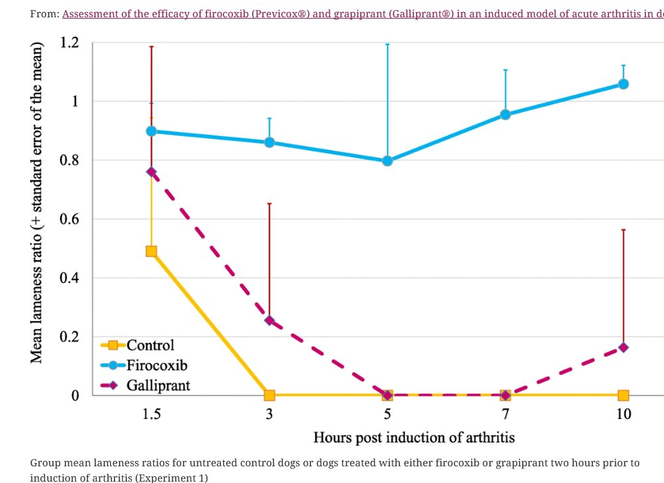
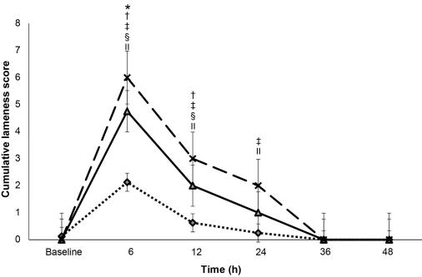
Grapiprant
Etudes précliniques (boiteries induites) vs AINS
Firocoxib 6 à 8 mg/kg (AMM 5 mg/kg)
Grapiprant : 1.5 à 3 mg/kg
Garcia de Slazar Alcala et al 2019 BMC Vet reseach
Suspension d’appui
Grapiprant
Carprofène 4.4 mg/kg
Grapiprant : 2 mg/kg
Budsberg et al 2019 AJVR
Carprofène
Boiterie

Slide 10
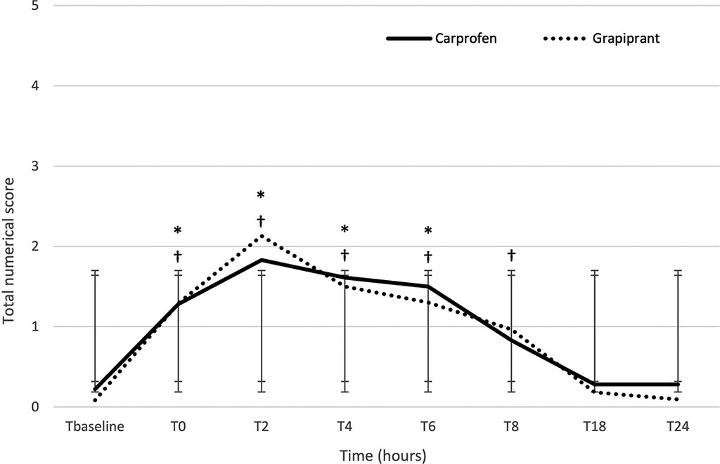
Grapiprant
Chienne OVH
+maropitant, hydromorphone, propofol, isoflurane
Mean ± SD GCPS-SF for 39 dogs receiving 1 of 2 treatments (carprofen, 4.4 mg/kg [solid line] or grapiprant, 2 mg/kg [dashed line]) 2 hours prior to surgery (t_{baseline}), at extubation (t₀), and 2, 4, 6, 8, 18, and 24 hours postextubation. *Within the carprofen group, value differs significantly from t_{baseline}. †Within the grapiprant treatment group, value differs significantly from t_{baseline} (P < .05).
Journal of the American Veterinary Medical Association 261, 1; 10.2460/javma.22.08.0353

Slide 11
Grapiprant
Toxicité
(Rausch-Derra L et al 2015 AJVR)
Très peu d’effets indésirables après 9 mois d’administrations à 30 mg/kg
Effets gastro-intestinaux modérés : fèces mous et rarement avec sang ou mucus, vomissements sporadiques.
Aucune modification histopathologique du foie, rein et estomac
Absence de modification des enzymes hépatiques, d’urée et de créatinine
Diminution des protéines totales, de l’albumine et du calcium modérée et réversible (dose- et temps- dépendant)

Slide 12
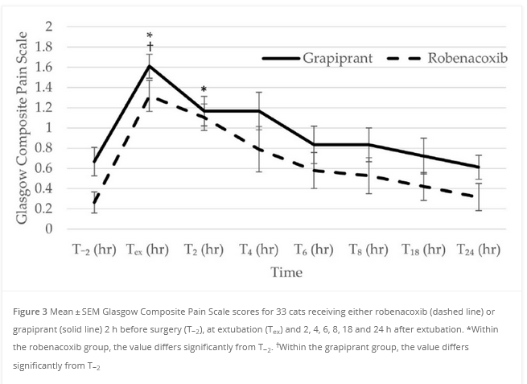
Grapiprant (autres espèces hors AMM)
Chat (hors AMM): semble peu toxique et serait efficace aux mêmes doses que chez le chien (2 mg/kg)
J Feline Med Surg . 2024 Mar;26(3)
Cheval (hors AMM): Concentrations plasmatiques trop faibles après une dose 2 mg/kg
Chat : OVH (avec alfaxalone, hydromorphone, propofol, isoflurane)
Grapiprant 2mg/kg vs Robenacoxib 1 mg/kg

Slide 13
Paracétamol (Acetaminophene) para-acétyl-amino-phénol
N-acétyl-amino-phenol
Analgésique
Antipyrétique
Très peu anti-inflammatoire
Différents mécanismes d’action ont été proposés:
  (Très faible inhibition de COX)
  - Effet sérotoninergique. Par quelle voie?
  Métabolisation en para-aminophénol puis en N-acylphenolamine (AM404) directement dans le SNC (niveau supraspinal).
  Action centrale :
        Activation des TRPV1 centraux (antinociception)
- Inhibition de l’ouverture des canaux calciques Cav3.2 en aval des TRPV1
        Agonistes des récepteurs aux cannabinoides 1 dans la zone grise périacqueducale

Slide 14
Paracétamol
AMM antipyrétique chez le porc
Hors AMM cheval : Biodisponibilité: 91 %.
Semble sûr d’emploi mais efficacité incertaine

Slide 15
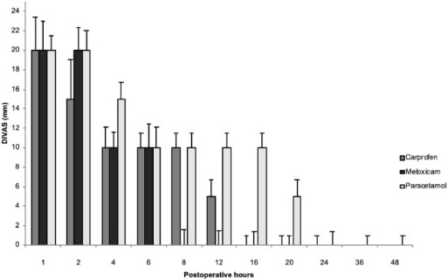
Paracétamol
Chez le chien (hors AMM),
  le paracétamol (15 mg/kg IV avant chirurgie + VO q8h pendant 48 h) serait identique
  au méloxicam (0.2 mg/kg IV avant chirurgie + 0.1 mg/kg IV SID ) ou
  au carprofène lors d’OVH chez la chienne
  (d’après Hernandez-Avalos 2020)
Différence non significative mais tendance défavorable…

Slide 16
Paracétamol
Contre-indication absolue chez le chat : TRES toxique
la fraction non conjuguée est transformée en un métabolite oxydé toxique
= conversion de l’hémoglobine en methémoglobine (cyanose) + toxicité hépatique (vomissements, ictère,…)
  Intoxications fréquentes suite à une « auto » médication par le propriétaire
  Traitement avec acétylcystéine

Slide 17
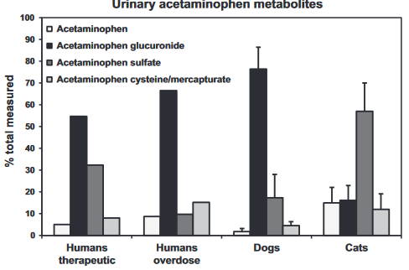
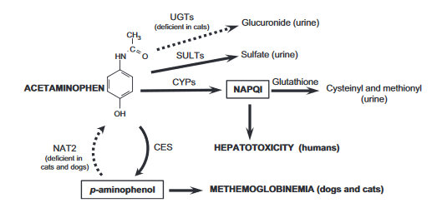
Paracétamol (pour info)
Court. 2013. Vet Clin North Am Small An

Slide 18
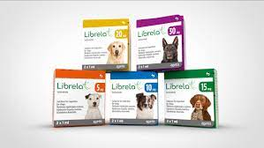
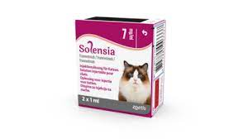
Anticorps monoclonaux anti-NGF
Bedinvetmab (Librela®) : anti-NGF chien
Avis favorable CVMP (EMA) en septembre 2020
Une injection par mois
Frunevetmab (Solensia®) : anti-NGF chat
Avis favorable CVMP (EMA) en décembre 2020
Une injection par mois
Les anticorps sont adaptés à l’espèce donc l’indication d’espèce doit absolument être respectée.

Slide 19
NGF
NGF = Nerve Growth Factor
= neuropeptide de la famille des neurotrophines
Sert pendant le développement à la croissance, au maintien et à la prolifération de neurones sensoriels et du système sympathique
Sert chez l’adulte, principalement à la modulation de la nociception
(=pas nécessaire à la survie des neurones chez l’adulte)

Slide 20
NGF
NGF libéré par les mastocytes, macrophages, keratinocytes et parfois par les cellules de l’épithélium de tissus inflammés
  Production faible chez l’adulte
  Augmentation de production lors d’inflammation chronique
    Arthrose
    Cystite interstitielle
    Pancréatite chronique
    Syndrome inflammatoire de l’intestin
    ….

Slide 21
NGF
NGF se lie
  Avec une forte affinité aux récepteurs tropomyosine kinase A (TrkA) (famille des tyrosines kinase)
  Avec une faible affinité aux récepteurs p75
situés sur
les neurones sensoriels (= protoneurones = neurones I^{aires} = fibres Adelta ou C)
les cellules inflammatoires

Slide 22
NGF
L’interaction du NGF avec son récepteur (trkA) conduit à une amplification de la douleur ressentie.
Effets sur les cellules inflammatoires
  Augmentation de la libération de PGE2, sérotonine, histamine et de NGF

Slide 23
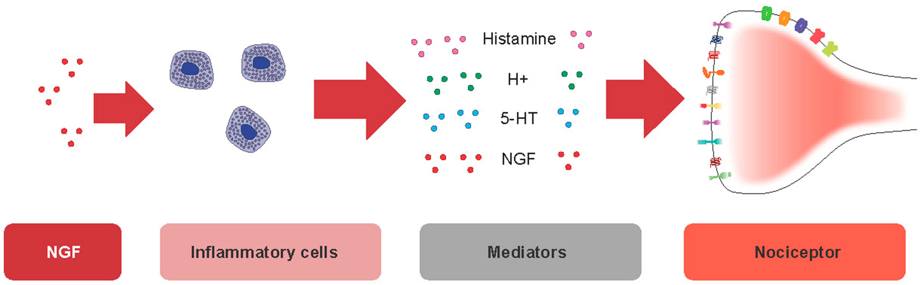
Protoneurone

Slide 24
NGF
L’interaction du NGF avec son récepteur (trkA) conduit à une amplification de la douleur ressentie.
Effets sur les neurones sensoriels
  Augmentation du nombre de nocicepteurs (trpV1) présents sur la membrane
  Augmentation de l’excitabilité (augmentation du nombre de canaux ioniques voltage-dépendants Na⁺ et Ca²⁺)
  Augmentation de la production de neuromédiateurs tels que
    substance P
    CGRP (calcitonin gene-regulated peptide),
    BDNF (brain-derived neurotrophic factor)

Slide 26
Anticorps monoclonaux anti-NGF
Effet analgésique
Exemple chez l’Homme

Slide 27
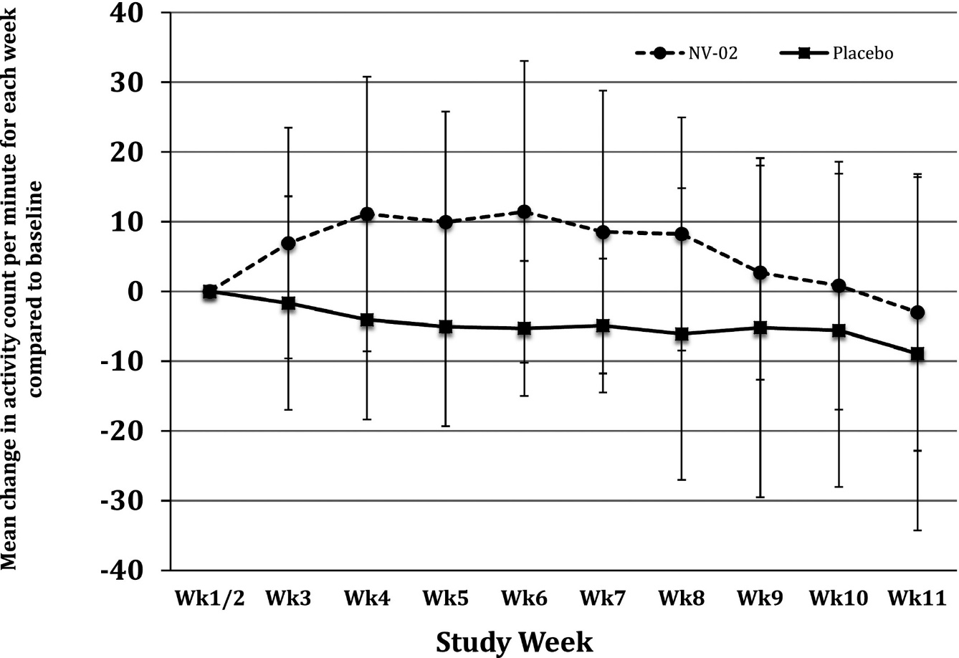
Anticorps monoclonaux anti-NGF
Enregistrement de l’activité des chats avec des accéléromètres
Journal of Veterinary Internal Medicine, Volume: 30, Issue: 4, Pages: 1138-1148, First published: 22 June 2016, DOI: (10.1111/jvim.13972)
A Feline‐Specific Anti‐Nerve Growth Factor Antibody Improves Mobility in Cats with Degenerative Joint Disease–Associated Pain: A Pilot Proof of Concept Study

Slide 28
Evolution de la douleur aigue suite à une induction de l’inflammation par injection de kaolin (8 chiens par groupe)
Premier effet observé à 1 semaine
Gearing et al.: A fully caninised anti-NGF monoclonal
antibody for pain relief in dogs. BMC Veterinary Research 2013 9:226.

Slide 29
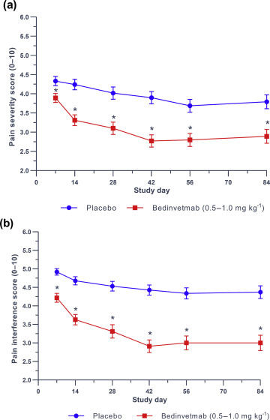
Canine brief pain inventory (CBPI) (a) pain severity score and (b) pain interference score of dogs with osteoarthritis assigned to treatment with monthly subcutaneous injections of bedinvetmab (bedinvetmab group, squares; n = 141) or saline (placebo group, circles; n = 146) for 3 months (comparative phase of the study).
Corral et al 2021 Vet Anaesthesia and Analgesia

Slide 30
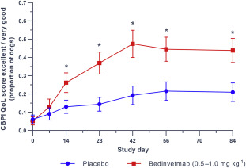
45% des propriétaires sont très satisfaits !
20 % des propriétaires avec placebo sont très satisfaits !
Proportion of dogs with osteoarthritis assigned to treatment with monthly subcutaneous injections of bedinvetmab (bedinvetmab group, squares; n = 141) or saline (placebo group, circles; n = 146) for 3 months (comparative phase of the study) and classified by the owners as having an ‘excellent’ or ‘very good’ overall impression of quality of life (QoL) on the CBPI assessment.
Corral et al 2021 Vet Anaesthesia and Analgesia

Slide 31
Anticorps monoclonaux anti-NGF
Effet analgésique mis en évidence après une semaine
= Ne pas utiliser pour de la douleur aigue
Pas d’effet sur l’inflammation ?

Slide 32
Anticorps monoclonaux anti-NGF
Quelle est l’origine de l’efficacité sur la douleur arthrosique?
Cartilage sain = aneural
Cartilage altéré = fibres nerveuses sensorielles et sympathiques
Remarque : même mécanisme dans les cancers osseux (hyperinnervation)

Slide 33
Anticorps monoclonaux anti-NGF
Toxicité/ effets indésirables
Sensation de brûlure, paresthésie, hypoesthésie, hyperesthésie périphérique 1 à 2 semaines après l’administration puis rétrocède
Œdème, arthralgie
Accélération de la dégénérescence de l’articulation chez l’Homme et chez le chien?
(peut-être à cause d’un ralentissement de la réparation tissulaire ou d’une sur-utilisation de l’articulation mais moins plausible)
Article du 9 mai 2025 ! https://doi.org/10.3389/fvets.2025.1581490
PU/PD (chien), augmentation urée, infections urinaires
Lésions cutanées (chat++) dont prurit cervico-facial
Anticorps anti-mAb malgré une adaptation à l’espèce

Slide 34
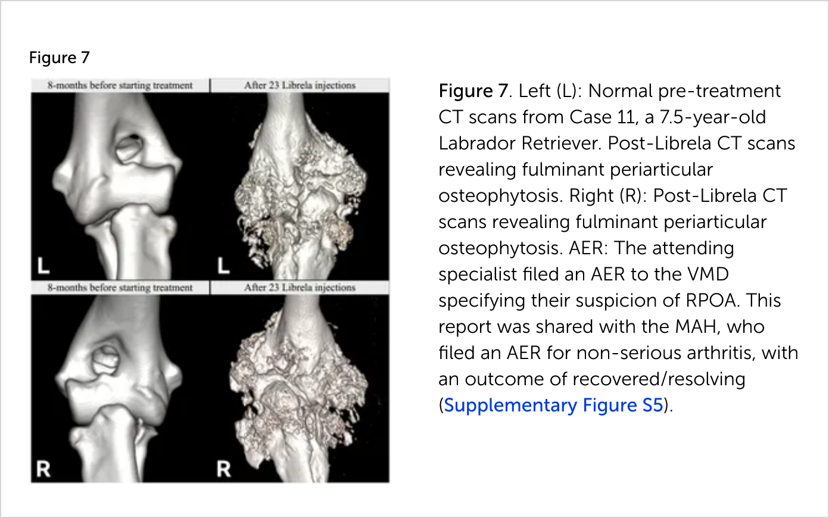
Anticorps monoclonaux anti-NGF
Toxicité/ effets indésirables
Article mai 2025 https://doi.org/10.3389/fvets.2025.1581490
Les lésions ligamentaires/tendineuses, les polyarthrites, les fractures, les néoplasies musculo-squelettiques et les arthrites septiques étaient environ 9 fois plus fréquentes chez les chiens traités par Librela que chez l'ensemble des chiens traités par les médicaments de comparaison.

Slide 35
Anticorps monoclonaux anti-NGF
Toxicité/ effets indésirables
Contre-indication formelle lors de gestation ou lactation car passage transplacentaire et dans lait

